Slide 1
Séquence 1 : Des outils pour l’Histoire

Slide 2
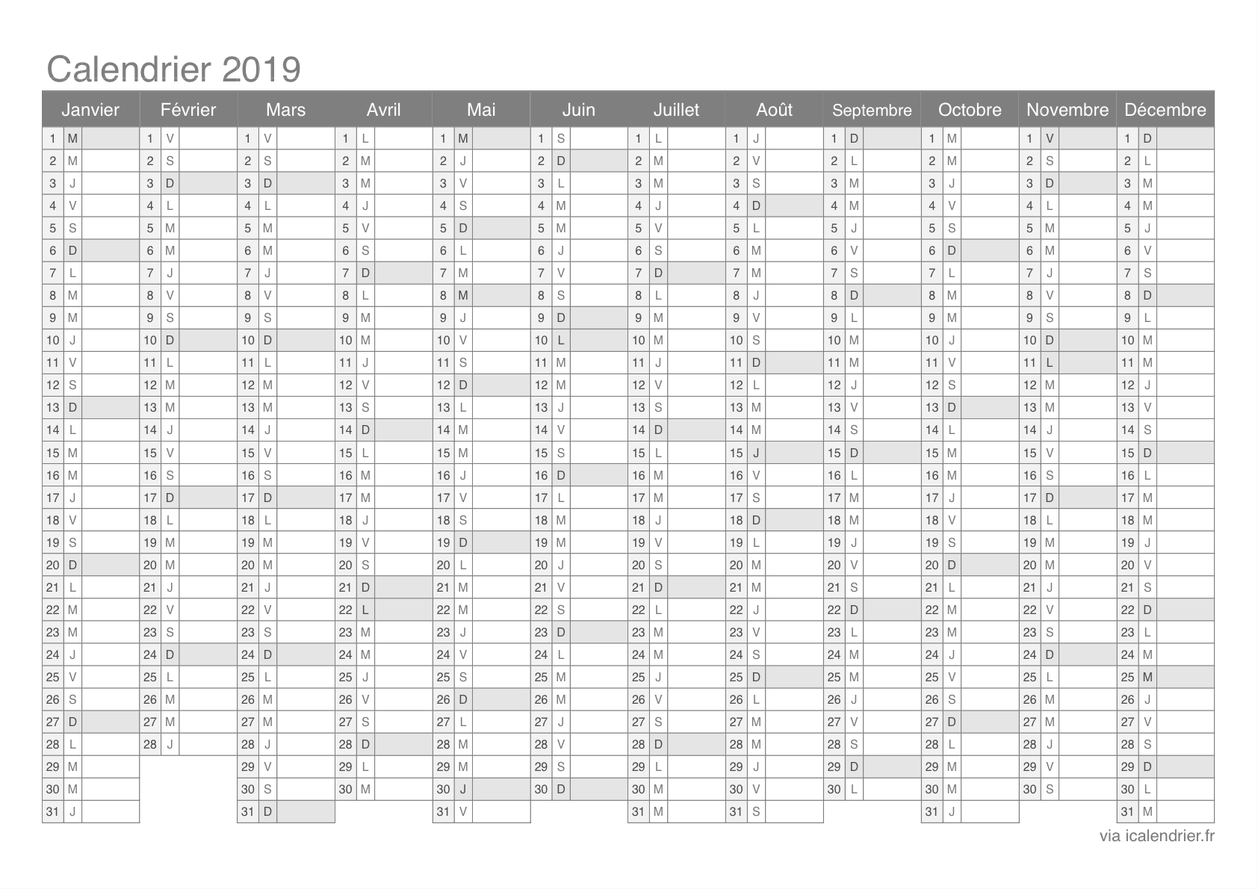
Calendrier chrétien: naissance de Jésus Christ

Slide 3
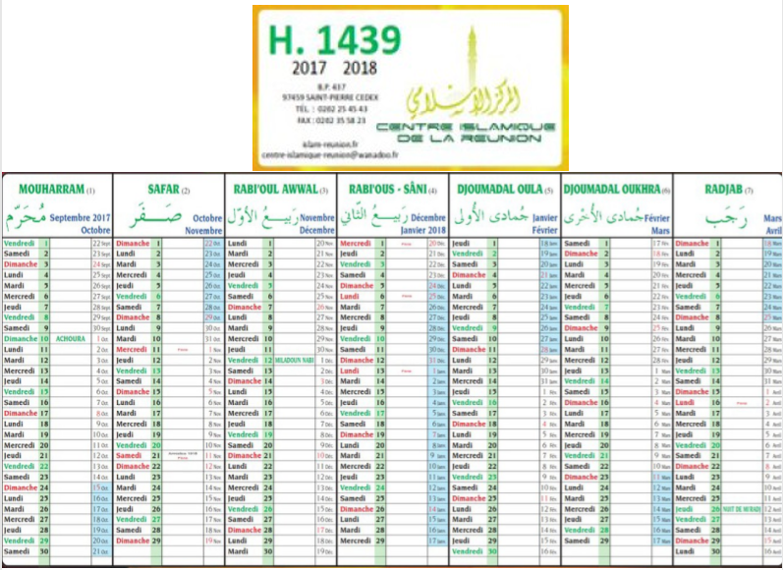
Calendrier musulman

Slide 4
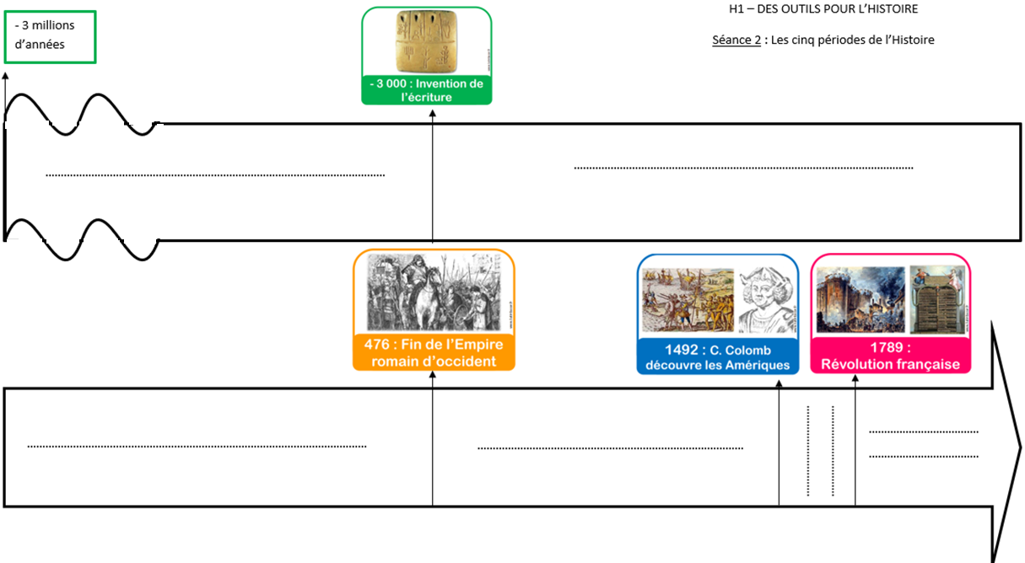

Slide 5
H1
2c
Séquence 1 : Des outils pour l’Histoire
Séance 1 : L’Histoire et la chronologie
Comment représente-t-on le temps historique ? L’histoire sert à étudier le passé des hommes. On étudie les dates des événements dans l’ordre chronologique. On représente les dates dans un calendrier ou sur une frise chronologique.

Slide 6
Séance 2: Les cinq périodes de l’Histoire
Voir frise H1

